Slide 1


Slide 2
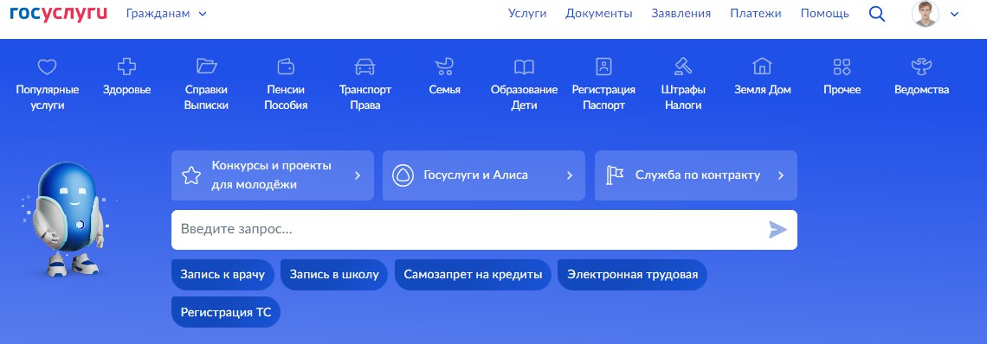
В поисковой строке указываем наименование услуги «Организация отдыха детей в каникулярное время»

Slide 3

Из предложенных вариантов выбираем «Подать заявление»

Slide 4
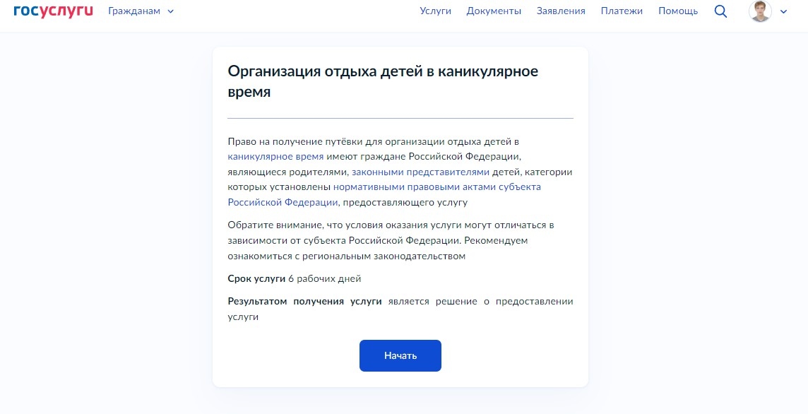
Нажимаем на кнопку «Начать»

Slide 5
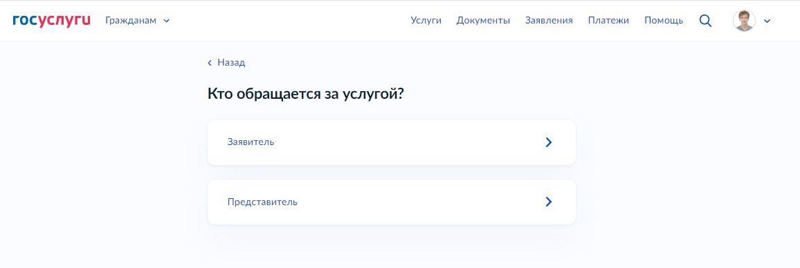
Выбираем соответствующий пункт «Заявитель» либо «Представитель»
Заявитель это: родитель, опекун
Представитель это: лицо подающее заявление по нотариальной доверенности

Slide 6
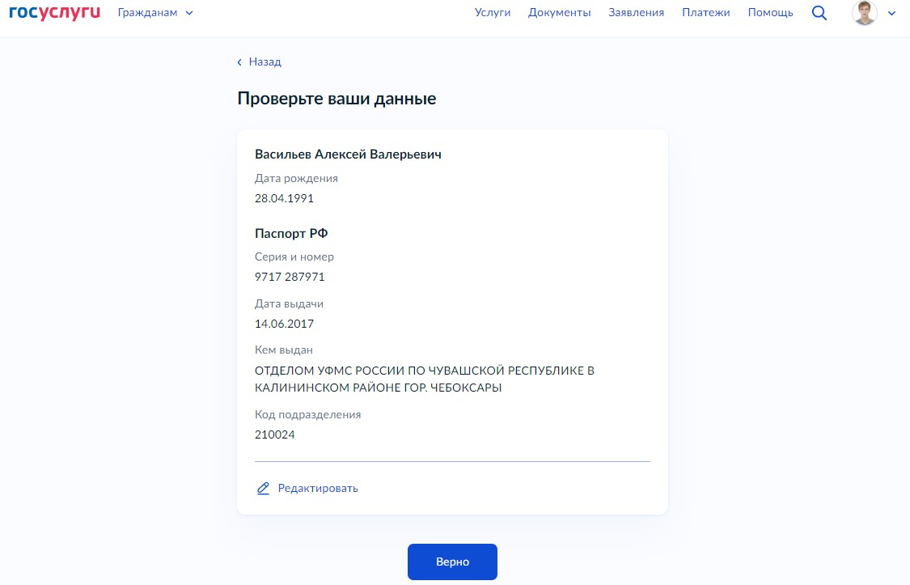
Необходимо проверить все персональные
данные, при соответствии всех данных нажимаем на кнопку «Верно»

Slide 7
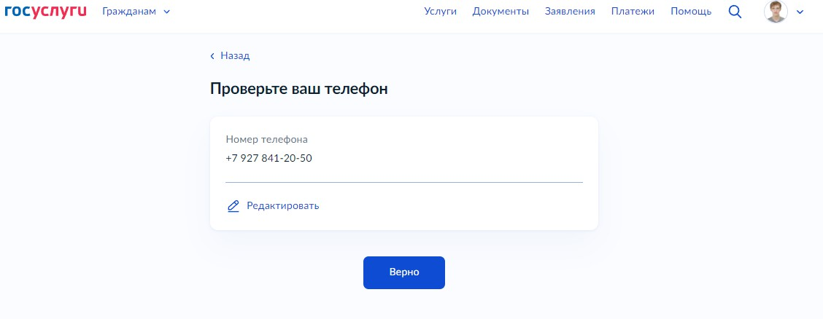
Необходимо проверить контактный номер телефона,
если номер телефона указан верно нажимаем на кнопку «Верно»

Slide 8
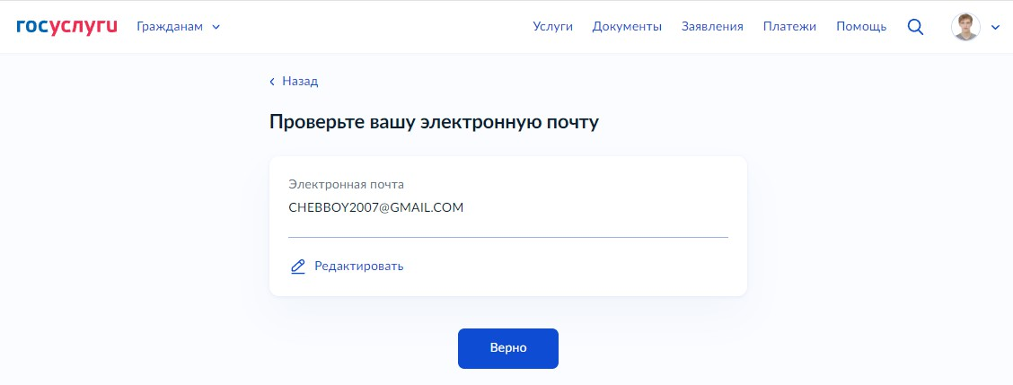
необходимо проверить адрес электронной почты,
если адрес электронной почты указан верно нажимаем на кнопку «Верно»

Slide 9
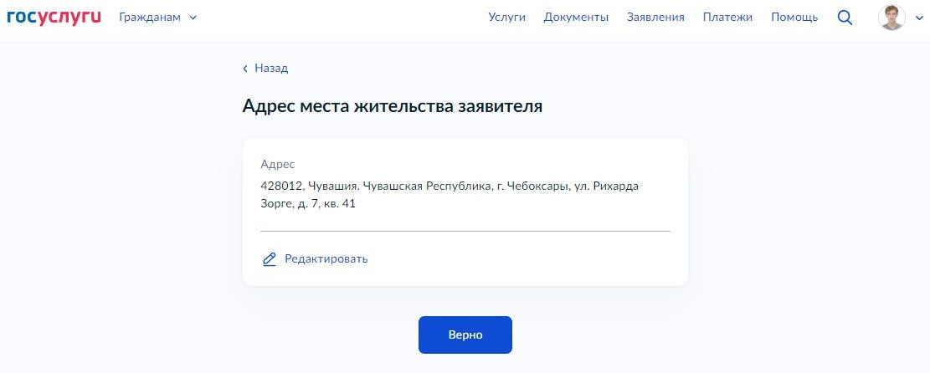
необходимо проверить адрес места жительства заявителя, если адрес указан верно нажимаем на кнопку «Верно»

Slide 10
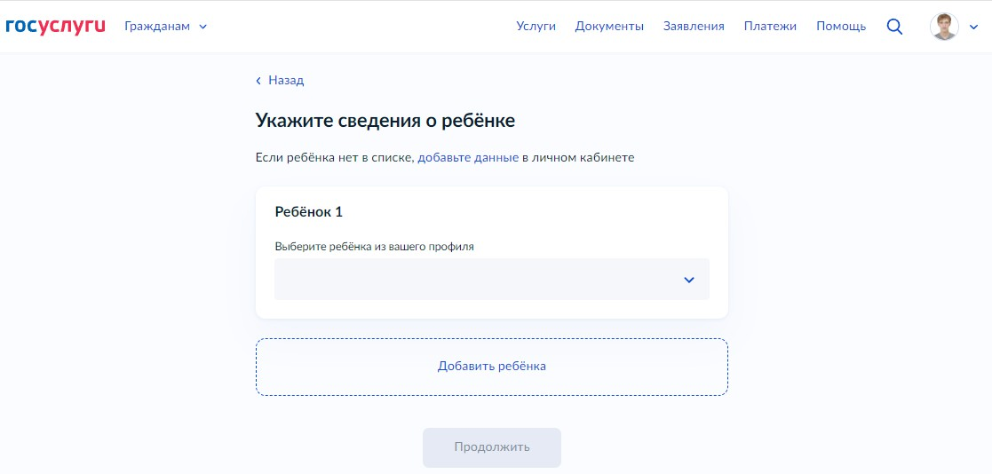
Необходимо из выпадающего списка выбрать ребенка
(при подаче заявления на 2 и более детей нажать на кнопку «Добавить ребёнка»)
затем нажать на кнопку «Продолжить»

Slide 11
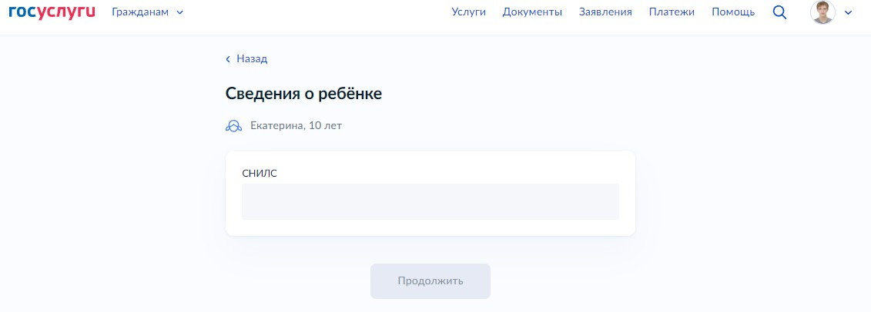


Необходимо указать СНИЛС и дату рождения ребенка затем нажать на кнопку «Продолжить»

Slide 12
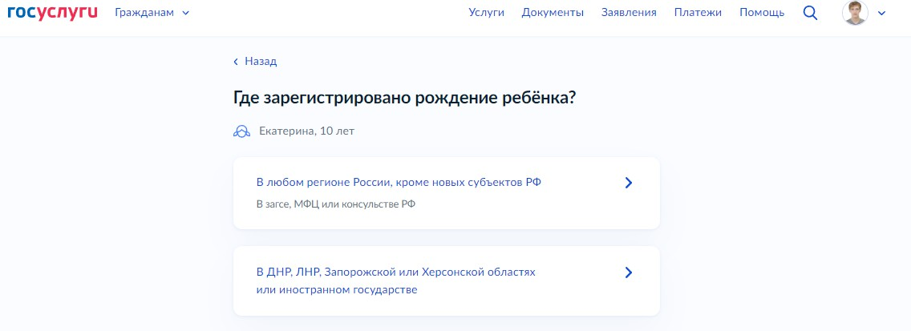
Указать соответствующий пункт

Slide 13
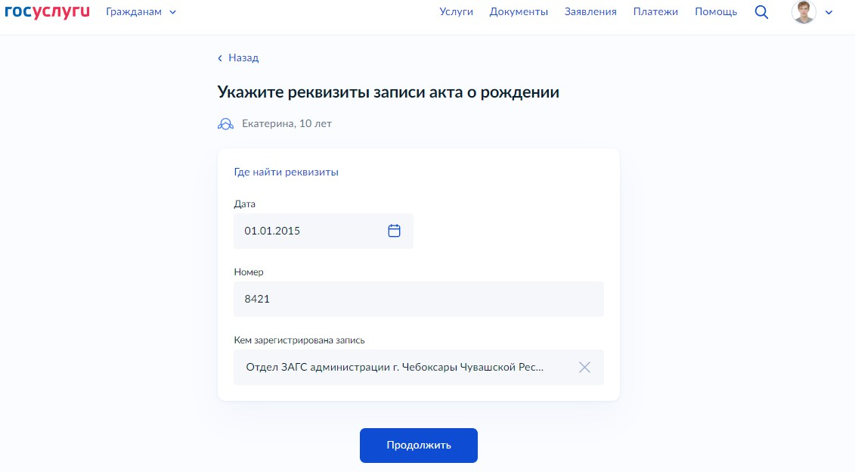
Указать дату, номер, кем зарегистрирована запись акта о рождении ребенка, затем нажать на кнопку «Продолжить»
(эти данные указаны в свидетельстве о рождении ребенка)

Slide 14
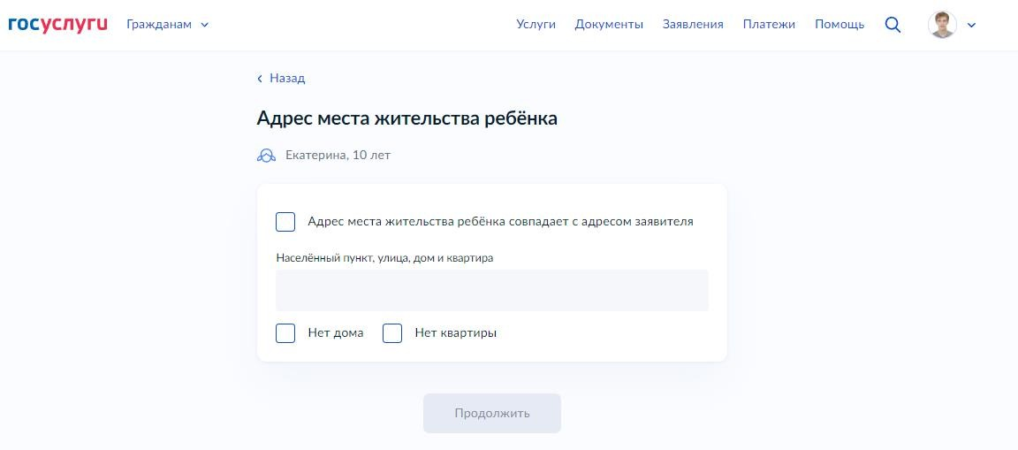
необходимо указать адрес места жительства заявителя,
если адрес указан верно нажимаем на кнопку «Продолжить»

Slide 15
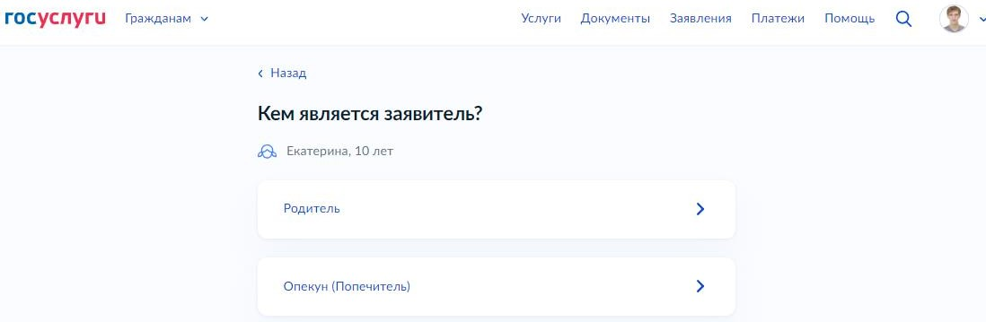
Указать кем является заявитель «Родитель» либо «Опекун (Попечитель)»

Slide 16
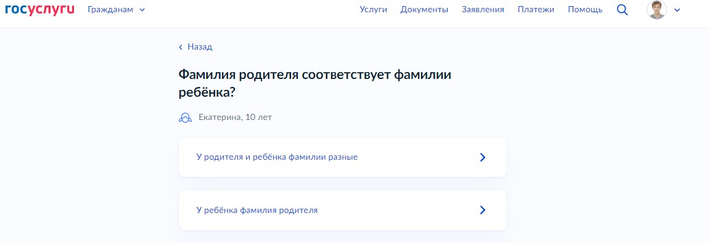
Указать соответствующий пункт

Slide 17
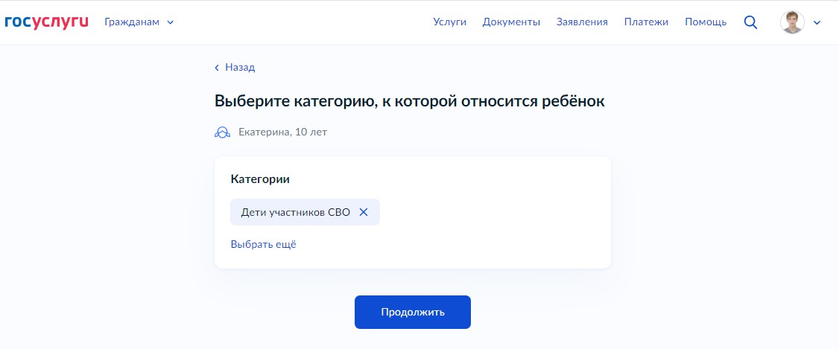
Для детей участников СВО ( 28.03.2026)
Для детей участников СВО (05.04.2025)

Slide 18
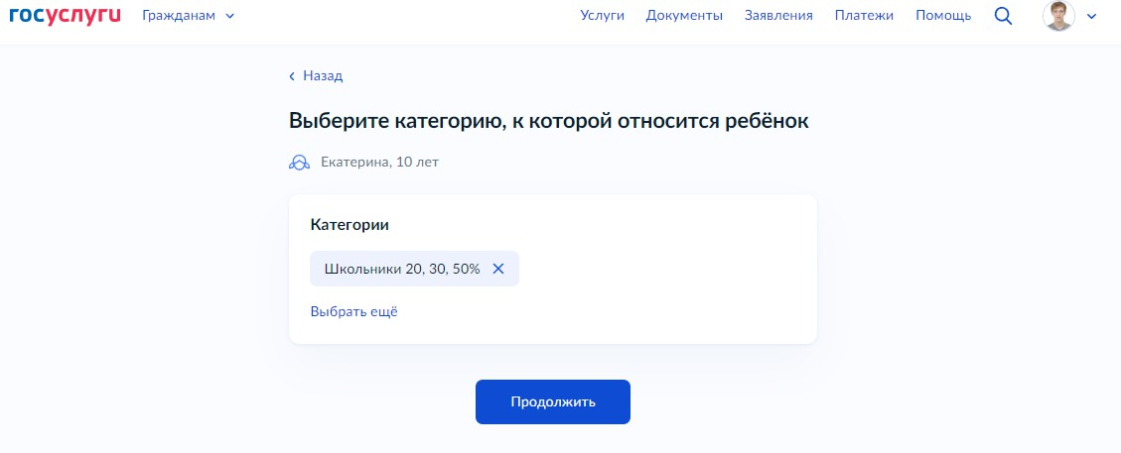
Для обучающихся школ города Чебоксары (04.04.2026)
Для обучающихся школ городских и муниципальных округов (кроме города Чебоксары) 11.04.2026
Для обучающихся школ г. Чебоксары (19.04.2025)

Slide 19
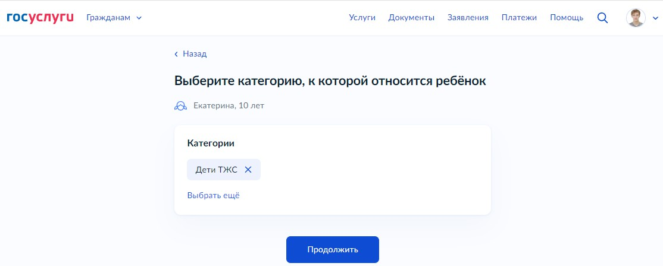
Для детей, находящихся в трудной жизненной ситуации (18.04.2026)
Для детей находящихся в трудной жизненной ситуации (29.03.2025)

Slide 20
При наличии внеочередного или первоочередного права на приобретение путевки необходимо дополнительно указать льготу и в течении 3 дней предоставить справку по месту обучения ребенка
Дети военнослужащих по месту жительства их семей
Дети гражданина Российской Федерации, уволенного со службы в полиции вследствие увечья или иного повреждения здоровья, полученных в связи с выполнением служебных обязанностей и исключивших возможность дальнейшего прохождения службы в полиции
Дети гражданина Российской Федерации, умершего в течение одного года после увольнения или иного повреждения здоровья, полученных в связи с выполнением служебных обязанностей, либо вследствие заболевания, полученного в период прохождения службы в полиции
Дети граждан, подвергшихся воздействию радиации вследствие катастрофы на Чернобыльской АЭС и аварии в 1957 году на производственном объединении «Маяк» и сбросов радиоактивных отходов в реку Теча
Дети, находящиеся (находившиеся) на иждивении сотрудника полиции
Дети, один из родителей которых является инвалидом
Дети прокуроров
Дети сотрудников органов уголовно-исполнительной системы
Дети сотрудников органов федеральной противопожарной службы Государственной противопожарной службы
Дети сотрудников полиции
Дети сотрудников полиции, погибшего (умершего) вследствие увечья или иного повреждения здоровья, полученных в связи с выполнением служебных обязанностей
Дети сотрудников полиции, умершего вследствие заболевания, полученного в период прохождения службы в полиции
Дети сотрудников Следственного комитета Российской Федерации
Дети сотрудников таможенных органов Российской Федерации
Дети судей

Slide 21
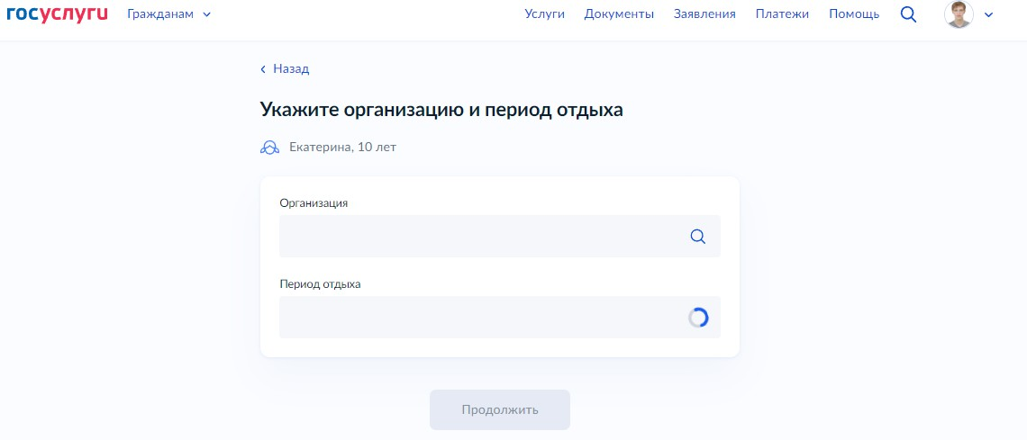
Выбрать желаемый лагерь и смену, затем нажать «Продолжить»

Slide 22
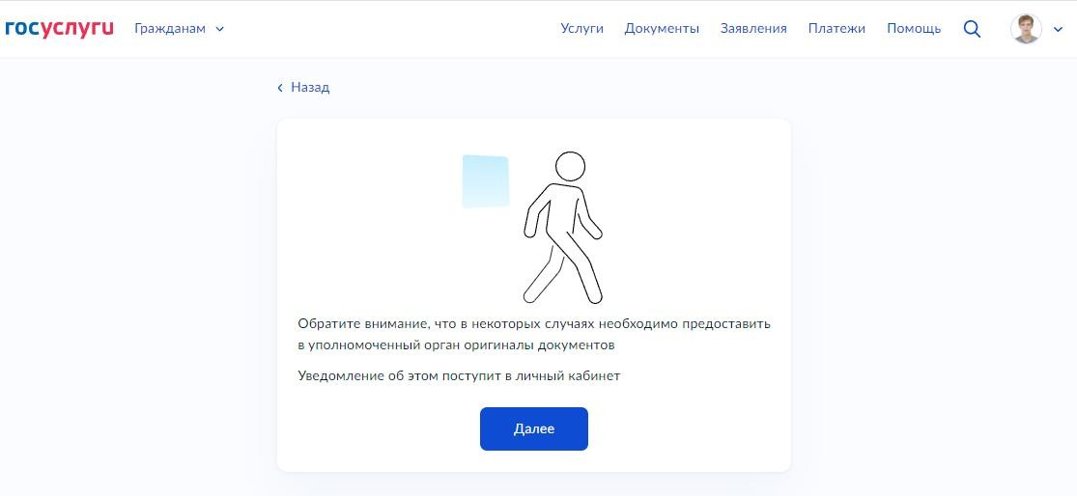
Нажать «Далее»

Slide 23
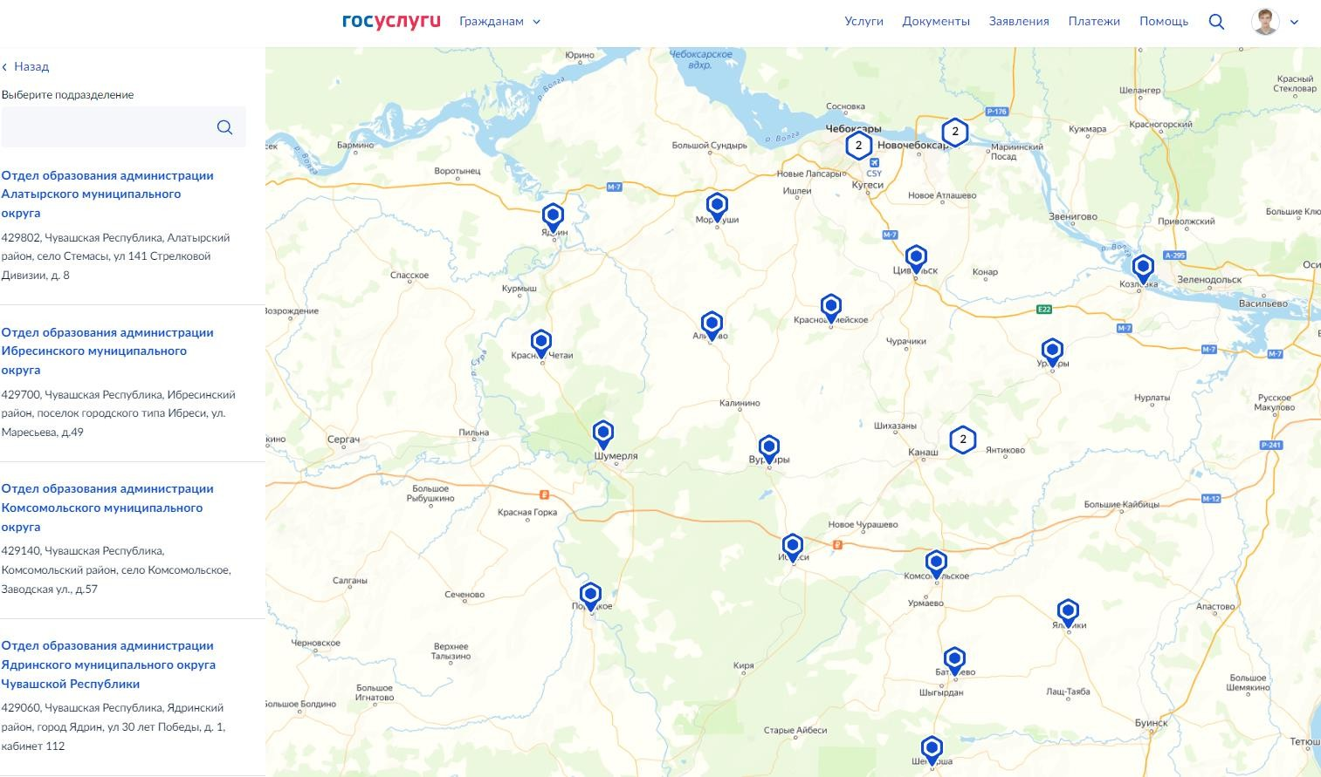

Выбрать подразделение органа управления, затем нажать «Выбрать»

Slide 24
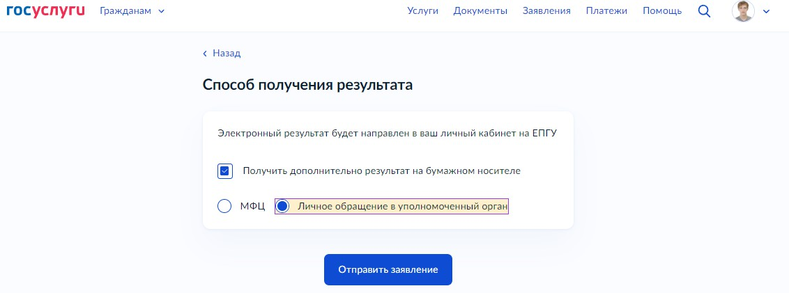
Поставить галочку «Получить дополнительно результат на бумажном носителе», затем выбрать пункт «Личное обращение в уполномоченный орган»,
затем нажать на кнопку «Отправить заявление»

Slide 25
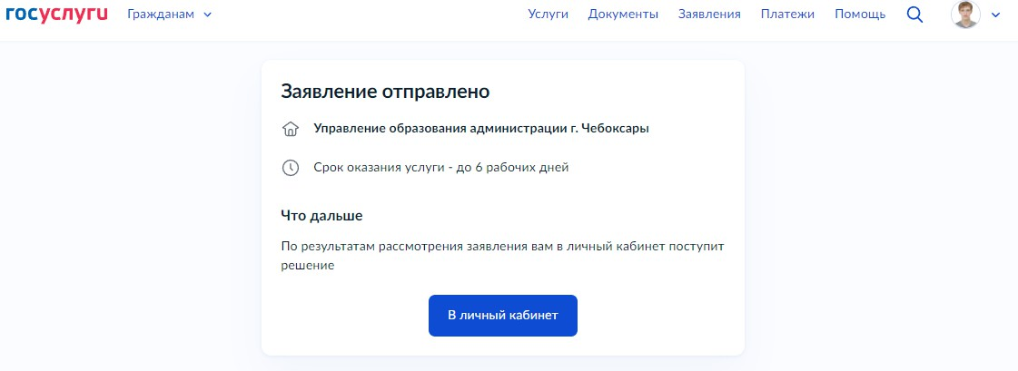
Дальше необходимо ждать результат рассмотрения Вашего заявления

